Slide 1

Implementación de un Intérprete con ANTLR v4
Profesor: Ing. Marco A. Hernández Vásquez
Estudiantes:
Adriel Sebastián Chaves Salazar
José Manuel Loría Cordero
Emmanuel Esquivel Chavarría
Daniel Duarte Cordero

Slide 2
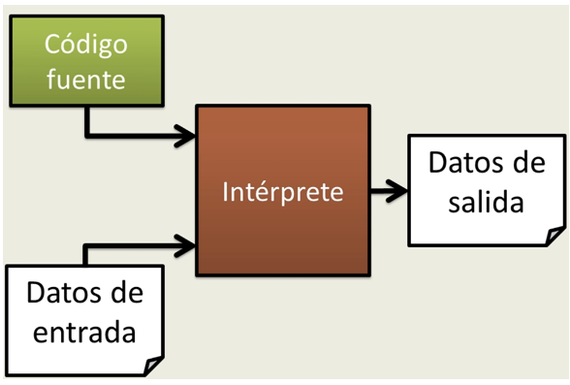
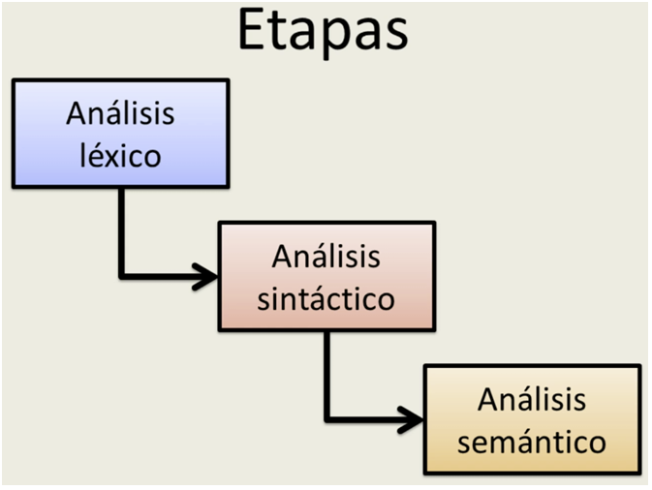
Agenda
1- Implementación del analizador léxico
2- Implementación del analizador sintáctico
3- Implementación del analizador semántico
4- Patrón Interpreter y nuevas funcionalidades 5- Ejemplo de uso de nuevas funcionalidades

Slide 3
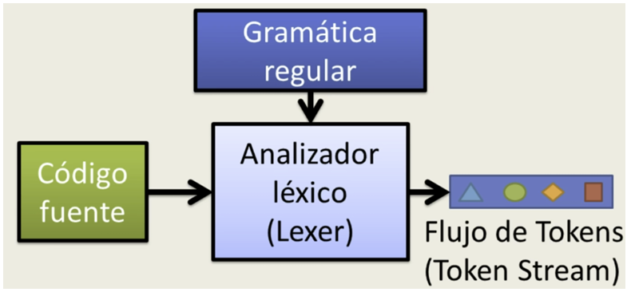
Implementación del Analizador Léxico
¿Qué es el analizador léxico?
Primer componente del intérprete
Transforma el código fuente en un flujo de tokens (Token Stream)
Utiliza una gramática regular para definir patrones que identifican tokens
El componente analizador se denomina "lexer"

Slide 4
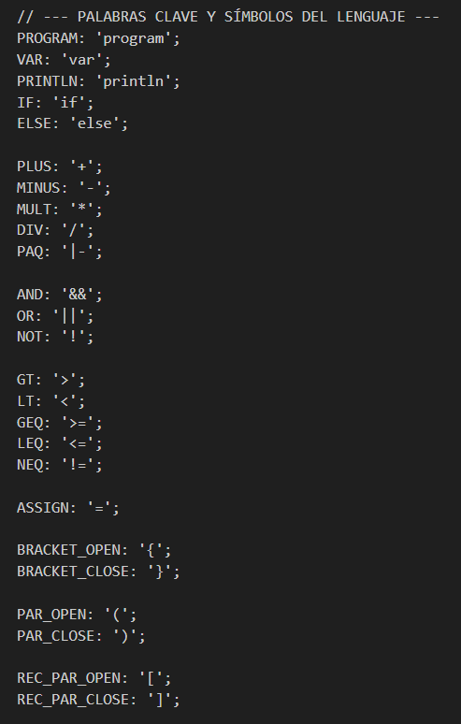
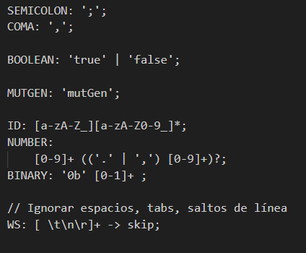
Tipos de tokens definidos en nuestro lenguaje:
Palabras reservadas: program, var, println, if, else
Operadores: +, -, *, /, &&, ||, !, >, <, >=, etc.
Símbolos de puntuación: {}, (), ;
Identificadores: Secuencias de letras y números que comienzan con letra
Constantes numéricas y booleanas: Secuencias de dígitos, true/false
Espacios en blanco: Ignorados mediante la instrucción -> skip

Slide 5
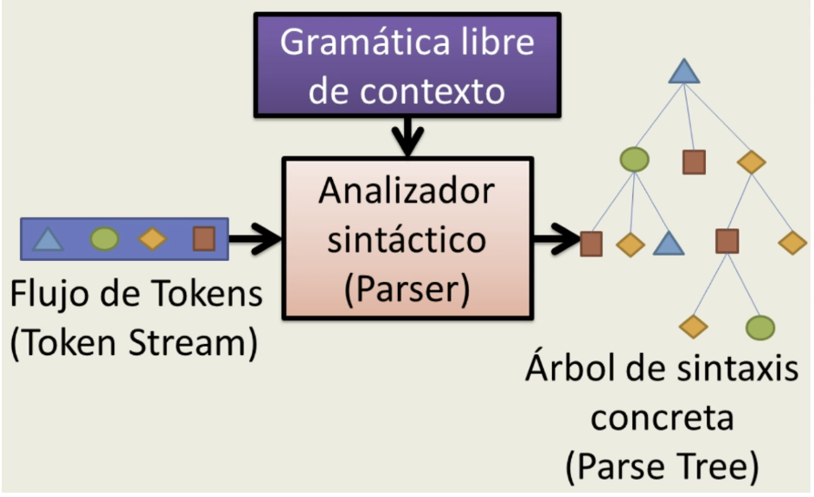
Implementación del Analizador Sintáctico
¿Qué es el analizador sintáctico?
Segunda etapa del intérprete
También conocido como "parser"
Determina si la secuencia de tokens cumple con las reglas gramaticales
Construye un árbol de sintaxis concreta (Parse Tree)
Utiliza una gramática libre de contexto

Slide 6
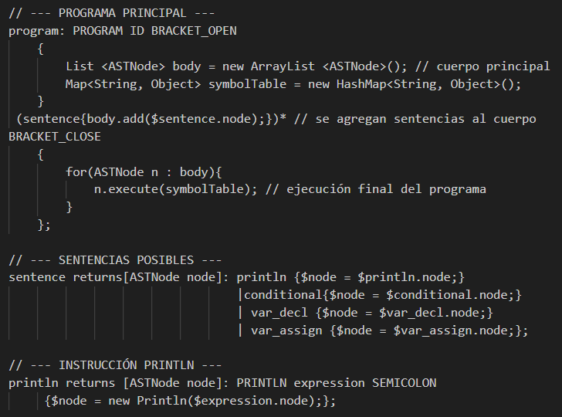
Implementación del Analizador Sintáctico
Componentes de la gramática libre de contexto:
Símbolos no terminales: Estructuras compuestas (program, sentence, expression)
Símbolos terminales: Tokens definidos en la gramática regular
Producciones: Definen cómo se componen los símbolos no terminales
Símbolo inicial: Punto de partida para el análisis (program)

Slide 7
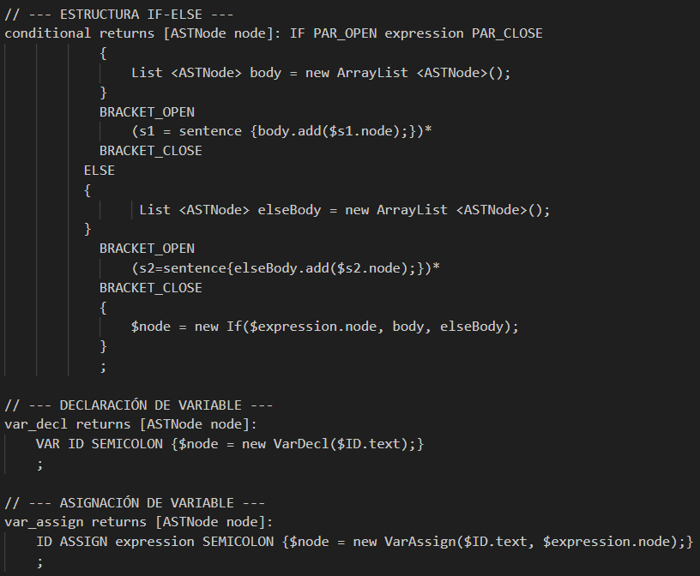
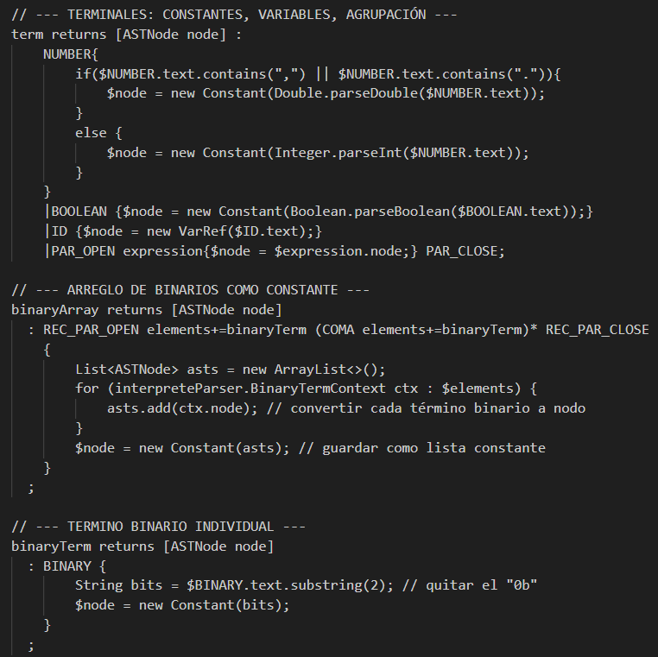
Implementación del Analizador Sintáctico

Slide 8
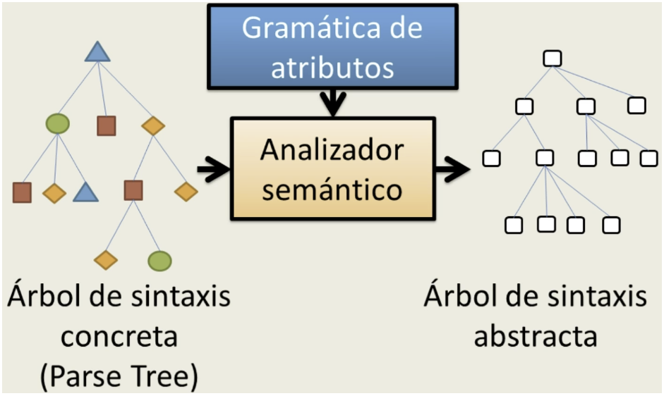
Implementación del Analizador Semántico
¿Qué es el analizador semántico?
Tercera etapa del intérprete
Verifica la validez semántica de las construcciones sintácticamente correctas
Determina el significado de las instrucciones del programa
Utiliza la tabla de símbolos para gestionar variables y sus valores
Convierte el árbol de sintaxis concreta en un árbol de sintaxis abstracta (AST)

Slide 9
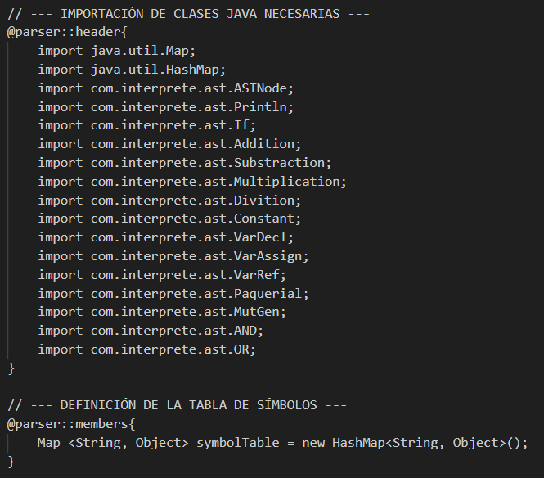
Implementación del Analizador Semántico
Tabla de símbolos:
Estructura de datos clave para el análisis semántico
Almacena información sobre todos los identificadores (variables, funciones)
Implementada como un HashMap en Java
Añadida a la gramática mediante directivas @parser::header y @parser::members

Slide 10
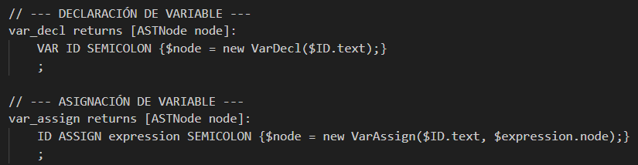
Implementación del Analizador Semántico
Acciones semánticas para declaración y asignación de variables:

Slide 11
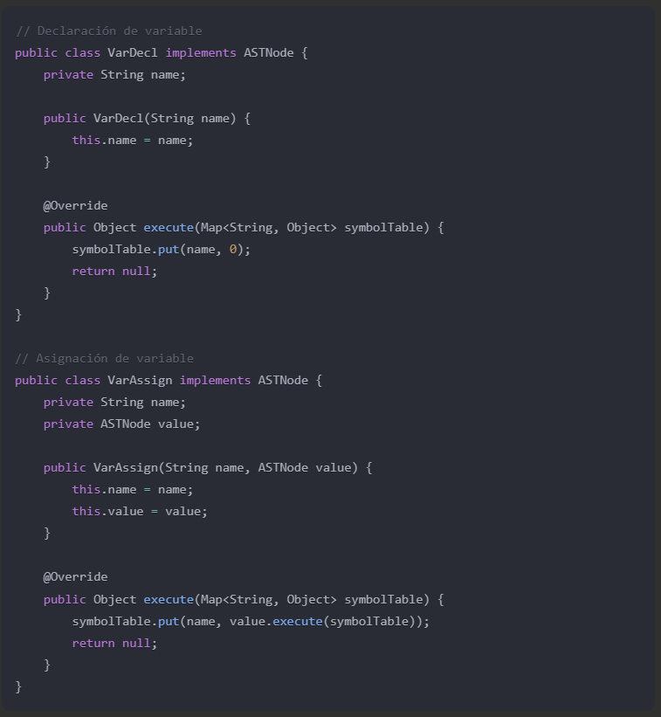
Implementación del Analizador Semántico
Clases para la gestión de variables:

Slide 12
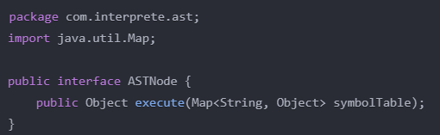
Patrón Interpreter y Nuevas Funcionalidades
El patrón Interpreter:
Permite representar la gramática del lenguaje como una jerarquía de clases
Cada nodo del AST sabe cómo ejecutar su parte correspondiente
Facilita la extensión del lenguaje con nuevas construcciones
Se basa en una interfaz común ASTNode con el método execute()

Slide 13
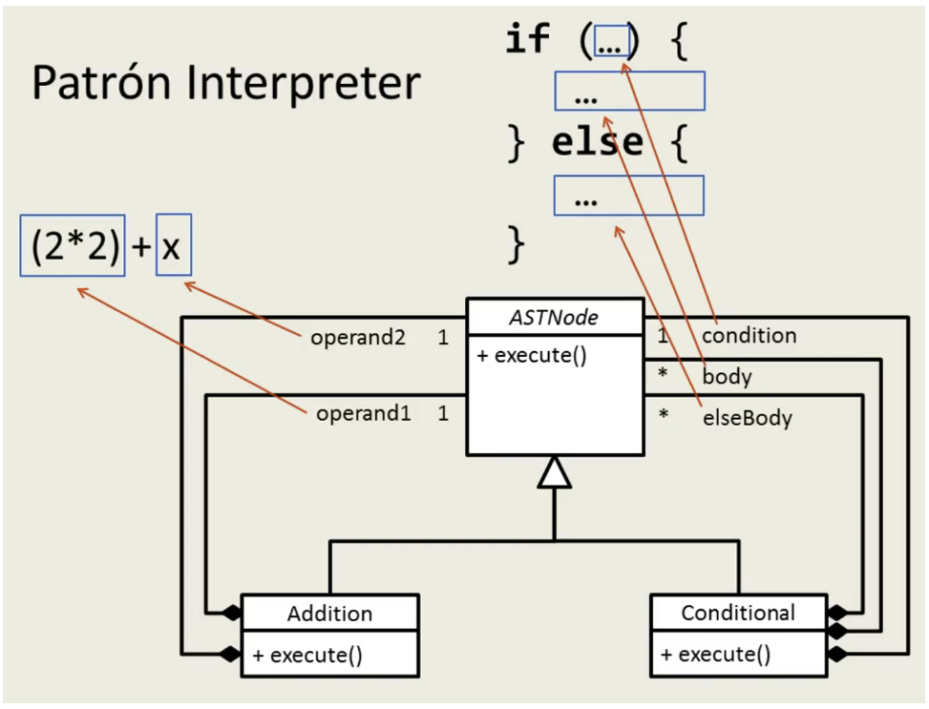
Patrón Interpreter y Nuevas Funcionalidades
ASTNode: Interfaz común con el método execute()
Clases concretas: Addition, Multiplication, Println, If, etc.
Estructura jerárquica: Permite componer expresiones complejas

Slide 14
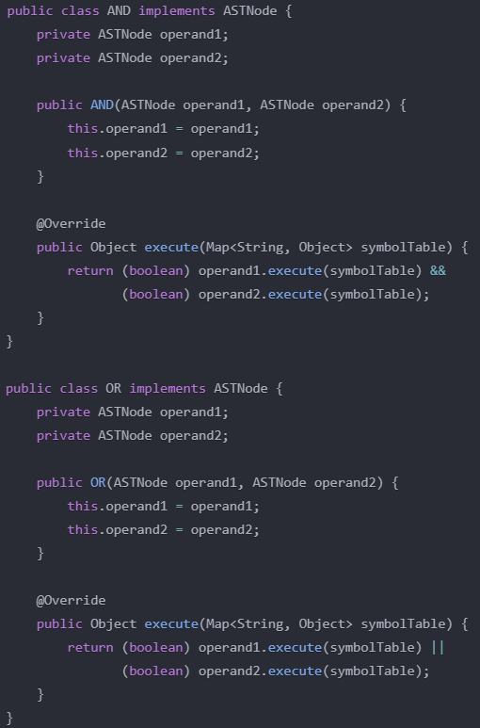
Patrón Interpreter y Nuevas Funcionalidades
Operaciones lógicas AND y OR:

Slide 15
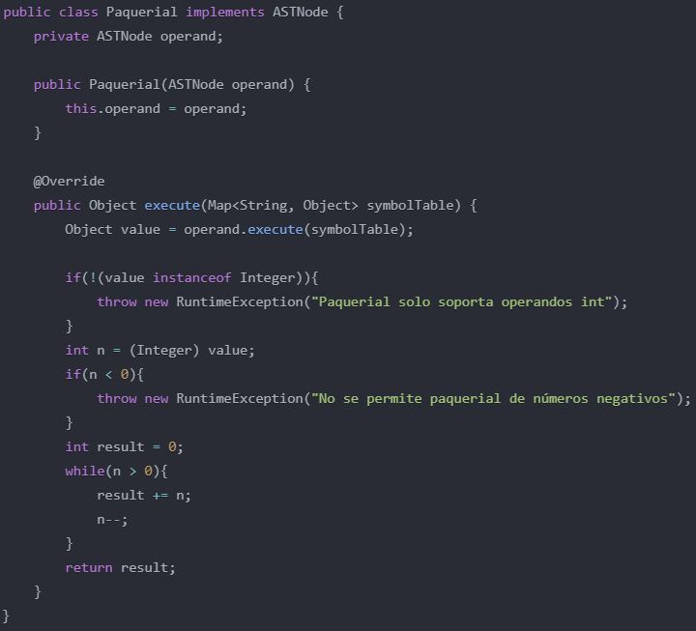
Patrón Interpreter y Nuevas Funcionalidades
Operación matemática Paquerial:
Similar al factorial pero sumando en lugar de multiplicar
Para un entero n: |-n = n + (n-1) + (n-2) + ... + 2 + 1
Ejemplo: |-6 = 6 + 5 + 4 + 3 + 2 + 1 = 21

Slide 16
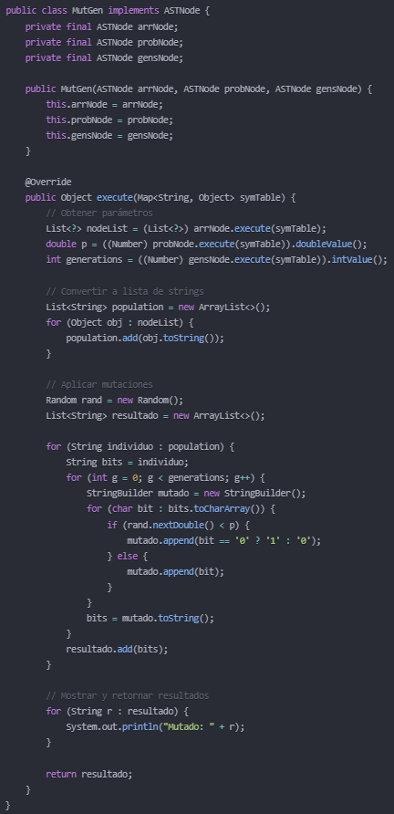
Patrón Interpreter y Nuevas Funcionalidades
Operación probabilística MutGen:
Aplica mutaciones aleatorias a cadenas binarias
Simula procesos de mutación genética
Recibe tres parámetros:
Arreglo de cadenas binarias (individuos)
Probabilidad de mutación (entre 0 y 1)
Número de generaciones
Proceso:
Para cada bit hay una probabilidad de que se invierta (0→1, 1→0)
Se repite para cada generación
Retorna la población mutada

Slide 17
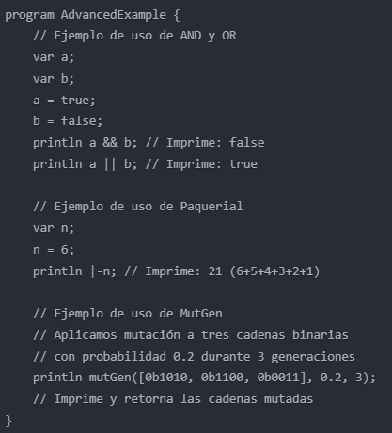
Ejemplo de uso de las nuevas funcionalidades

Slide 18
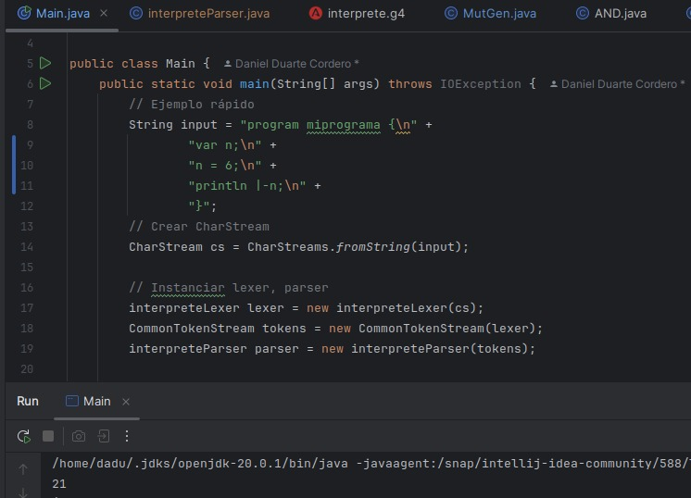
Ejemplo de uso de las nuevas funcionalidades

Slide 19
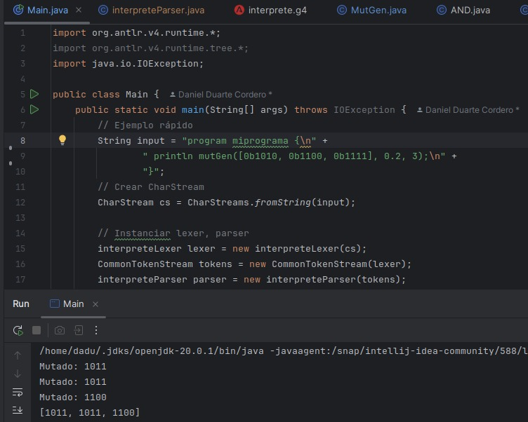
Ejemplo de uso de las nuevas funcionalidades

Slide 20
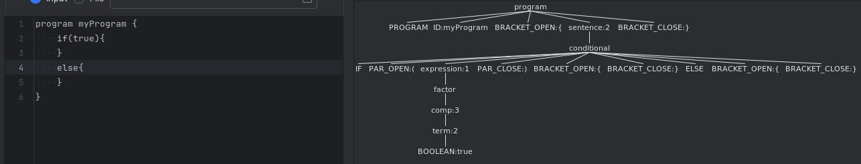
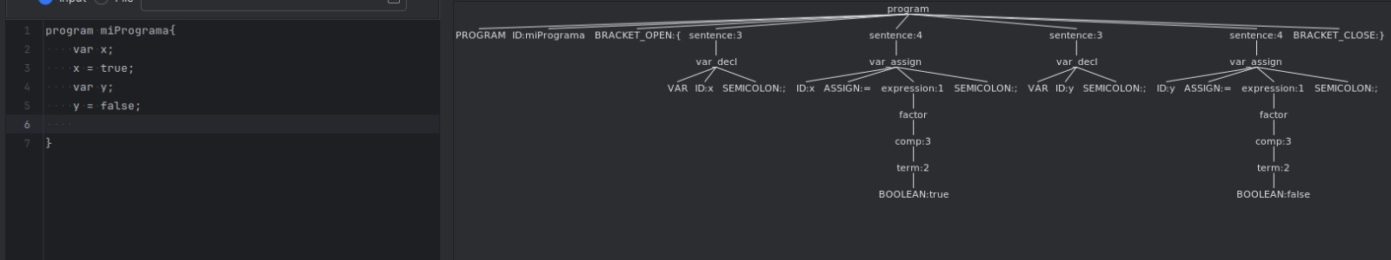
Ejemplo de uso de las nuevas funcionalidades

Slide 21
Implementación de un Intérprete con ANTLR v4
Profesor: Ing. Marco A. Hernández Vásquez
Estudiantes:
Adriel Sebastián Chaves Salazar
José Manuel Loría Cordero
Emmanuel Esquivel Chavarría
Daniel Duarte Cordero

